Slide 1
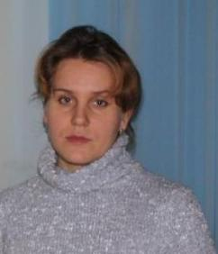
Легошина
Надежда Алексеевна
МКДОУ Калинихинский
детский сад №6 «Березка»
Должность- старший воспитатель
Стаж педагогической работы-13лет
«Человек, умело и эффективно владеющий технологиями и информацией, имеет другой, новый стиль мышления, принципиально иначе подходит к оценке возникающих проблем, организации своей деятельности»
Горвиц Ю. М
Еmail: din.nadinka@gmail.com
Сайт: https://sites.google.com/site/nadezhdalegoshina/

Slide 2
«Образованный человек тем и отличается от необразованного, что продолжает считать свое образование незаконченным» К. Симонов
Презентация опыта работы по теме:
Развитие ИКТ компетентности
воспитателей

Slide 3
КОНЦЕПТУАЛЬНЫЕ ОСНОВЫ
Рекомендации ЮНЕСКО – задают ориентиры педагогической ИКТ-компетентности для всех педагогов, они требует от программ профессионального развития педагогов ориентироваться не просто на освоение средств ИКТ, а на их практическое использование.
Приказ Министерства здравоохранения и социального развития Российской Федерации (Mинздравсоцразвития России) от 26 августа 2010 г.
N 761н г. Москва"Об утверждении Единого квалификационного справочника должностей руководителей, специалистов и служащих"
Воспитатель (включая старшего) должен знать:
основы работы с текстовыми редакторами, электронными таблицами, электронной почтой и браузерами, мультимедийным оборудованием
ПРОФЕССИОНАЛЬНЫЙ СТАНДАРТ
утвержден приказом Министерства труда и социальной защиты Российской Федерации
от «18» октября 2013 г. № 544н
ОПРЕДЕЛЯЕТ НАЛИЧИЕ У ВОСПИТАТЕЛЯ СЛЕДУЮЩИХ ТРУДОВЫХ ДЕЙСТВИЙ И НЕОБХОДИМЫХ УМЕНИЙ ВЛАДЕНИЯ ИКТ
ВЛАДЕТЬ ИКТ- КОМПЕТЕНТНОСТЯМИ:
общепользовательская ИКТ компетентность;
общепедагогическая ИКТ-компетентность;
предметно-педагогическая ИКТ-компетентность (отражающая профессиональную ИКТ-компетентность соответствующей области человеческой деятельности)
ТРУДОВЫЕ ДЕЙСТВИЯ:
Формирование навыков, связанных с информационно-коммуникационными технологиями (далее – ИКТ)
ПЕДАГОГ ДОШКОЛЬНОГО ОБРАЗОВАНИЯ ДОЛЖЕН
владеть ИКТ компетенциями, необходимыми и достаточными для планирования, реализации и оценки образовательной работы с детьми раннего и дошкольного возраста.

Slide 4
АКТУАЛЬНОСТЬ
Информационные технологии становятся неотъемлемой частью жизни современного человека. Владение ими ставится в один ряд с такими качествами, как умение читать и писать.
С введением ФГОС ДО и Профессионального стандарта педагога особую актуальность приобрела проблема развития ИКТ компетентности педагогов и в дошкольном образовании. Поскольку современные требования к кадровому обеспечению реализации образовательной программы включают в себя наличие у педагогов основных компетенций, связанных с освоением ИКТ и умением их использовать в педагогической практике. Информатизация способствует
интеграции и амплификации различных
направлений образовательного процесса,
повышает его эффективность и качество.

Slide 5
Компете́нция (от лат. competere соответствовать, подходить) способность применять знания, умения, успешно действовать на основе практического опыта при решении задач общего рода, также, в определенной широкой области (https://ru.wikipedia.org/wiki/)
ИКТ-компетентность педагога понимается «как его готовность и способность самостоятельно использовать современные информационно-коммуникационные технологии в педагогической деятельности для решения широкого круга образовательных задач и проектировать пути повышения квалификации в этой сфере»*.
Повышение ИКТ - компетентности педагога позволяет интенсифицировать и облегчить его труд, появляется возможность для развития и саморазвития педагога, совершенствования его учебно-методической деятельности*.
*(Инновации и современные технологии в системе образования: материалы II международной научно-практической конференции 20–21 февраля 2012 года. — Пенза — Ереван — Шадринск: Научно-издательский центр «Социосфера», 2012. )

Slide 6
ПРОФЕССИОНАЛЬНАЯ ИКТ КОМПЕТЕНТНОСТЬ ВОСПИТАТЕЛЯ Профессиональный стандарт от «18» октября 2013 г. № 544н
Общепользовательская | Общепедагогическая | Предметно-педагогическая (профессиональная ИКТ-компетентность в соответствующей области )
1. Работа со средствами ИКТ (налаживание, обеспечение расходными материалами, соблюдение техники безопасности) 2. Соблюдение этических и правовых норм использования ИКТ (недопустимость неавторизованного использования и навязывания информации). 3. Видеоаудиофиксация процессов в окружающем мире и в образовательном процессе. 4. Клавиатурный ввод. 5. Аудиовидиотекстовая коммуникация (электронная почта, конференция, автоматизированные коррекция текста и перевод между языками). 6. Навыки поиска в Интернете и базах данных. 7. Систематическое использование имеющихся навыков в повседневном и профессиональном контексте | 1. Педагогическая деятельность в профессиональной среде(планирование, составление портфолио, дистанционное консультирование). 2. Организация образовательного процесса 3. Подготовка и проведение выступлений, обсуждений, консультаций с компьютерной поддержкой в том числе и в телекоммуникативной среде. 4. Организация и проведение деятельности в телекоммуникативной среде. 5.Оценивание качеств цифровых образовательных ресурсов (в соответствии с поставленными задачами) 6.Поддержка формирования общепользовательского компонента в работе | Зависит от той предметной области, в которой работает педагог. Предметно – педагогический компонент профессиональной ИКТ компетенции включает в себя специфичные для дошкольного образования знания и умение применять их профессионально, используя общепользовательский и общепедагогический компоненты ИКТ. Расширенные приемы самостоятельной подготовки дидактических материалов и рабочих документов, позволит запланировать и организовать комплексное использование средств ИКТ в образовательном процессе.

Slide 7
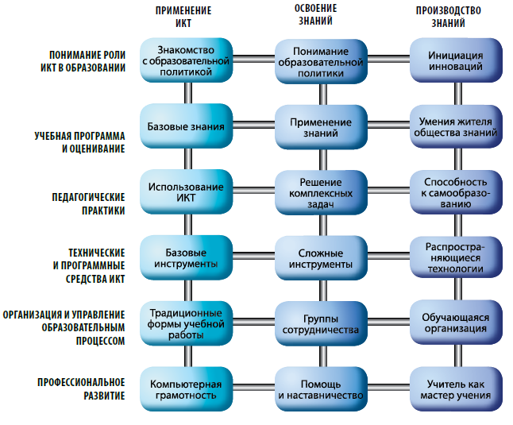
СТРУКТУРА ИКТ КОМПЕТЕНЦИИ УЧИТЕЛЕЙ.
РЕКОМЕНДАЦИИ ЮНЕСКО

Slide 8
ЦЕЛЬ: Развитие ИКТ компетенции воспитателя
ЗАДАЧИ:
Способствовать профессиональному развитию и личностному росту педагогов
Способствовать успешной работе в условиях современного развития информационных технологий
Формировать у педагогов ЗУН по применению новых форм организации воспитательно-образовательного процесса на основе ИКТ

Slide 9
КРИТЕРИИ И ПОКАЗАТЕЛИ СФОРМИРОВАННОСТИ ИКТ КОМПЕТЕНТНОСТИ ВОСПИТАТЕЛЯ
Компонент ИКТ компетентности | Критерии | Показатели
Ценностно-мотивацион-ный «хочу» | Осознание потребности, сформированность интереса и мотивации воспитателя к использованию ИКТ в профессиональной деятельности. | Осознает важность использования ИКТ в образовательном процессе дошкольников. Сформировано начальное представление о своей ИКТ компетенции Сформирована потребность в развитии своей ИКТ компетентности.
Когнитивный «знаю как» | Теоретические знания в области использования ИКТ в образовательном процессе ДОО. | Знает современные ИКТ. Имеет теоретические знания в области использования ИКТ в образовательном процессе.
Операционный «могу сделать» | Умение выбирать и использовать современные ИКТ в своей педагогической деятельности. | Использует современные ИКТ для решения профессиональных задач. Организует воспитательно-образовательный процесс с использование средств ИКТ. Может творчески подходить к решению задач в профессиональной деятельности, используя средства ИКТ.
Коммуни-кативный «могу поделиться» | Развитие профессиональной активности, умение строить отношения, учится от других, распространять свой опыт. | Изучает опыт коллег в области использования ИКТ (для самообразования). Участвует в обсуждении методического потенциала и распространяет собственный опыт, используя средства ИКТ.
Рефлексивный «могу дать оценку себе и своей работе» | Оценка и самооценка | Может проанализировать свою деятельность, владение методами использования ИКТ. Оценить эффективность реализации методики обучения посредством ИКТ.

Slide 10
РЕЗУЛЬТАТЫ ДИАГНОСТИКИ ИКТ СПОСОБНОСТЕЙ ПЕДАГОГОВ (начальный этап март 2014г)
1 | Могу работать с элетронной почтой
2 | Могу найти нужный ресурс в сети Интернет, использовать его
3 | Есть свой сайт, страничка на сайте
4 | Могу работать в Word
5 | Могу создать презентацию в Power Point
6 | Могу работать с электронными таблицами
7 | Могу подготовить дидактический материал средствами ИКТ
8 | Могу оценить педагогическую эффективность ЦОР
9 | Могу разработать технологическую карту занятия, используя ИКТ

Slide 11
ЦЕННОСТНО-МОТИВАЦИОННЫЙ КОМПОНЕНТ «ХОЧУ»
ЦЕЛИ | ДЕЙСТВИЯ | СРЕДСТВА | РЕЗУЛЬТАТ
1.Осознание воспитателем потребности к использованию ИКТ в профессиональной деятельности. | 1.Круглый стол- «Информатизация в современном обществе» 1.1. Вступительная беседа о современной ситуации развития. 1.2.Обсуждение в коллективе | Презентация: «ИКТ в современных условиях развития образования» | Осознание необходимости применения ИКТ в современных условиях
2. Осознание необходимости развития своей компетентности в области ИКТ | 2.Круглый стол- «Профессиональная ИКТ компетентность педагога». 2.1. Вступительная беседа о профстандарте для работников ДОУ 2. 2.Работа с понятиями: «Компетентность»; «ИКТ- компетентность» 3.Анкетирование «Выявление моих ИКТ способностей» | Профессиональный стандарт Приказ № 544н. Презентация: «Рекомендации Юнеско». Документ - Анкета | Осознанная потребность в развитии своей ИКТ компетентности. Сформированное начальное представление о своей ИКТ компетенции

Slide 12
КОГНИТИВНЫЙ КОМПОНЕНТ «ЗНАЮ КАК»
ЦЕЛИ | ДЕЙСТВИЯ | СРЕДСТВА | РЕЗУЛЬТАТ
1.Сформировать теоретические знания в области использования ИКТ в образовательном процессе ДОО 2.Развивать активность при восприятии материала | 1.1.Организация районных курсов по модулю ИКТ (лекции, практические занятия). 1.2.Организация работы на базе ДОО по повышению ИКТ компетенции (консультации общие, индивидуальные, групповые), создание графика работы консультативного пункта. 2. Знакомить с новым материалом в деятельности. Побуждать высказывать суждения из своего опыта 3.Заполнение Рефлексивной карты | Тьютор по ИКТ, компьютерный класс, мультимедийное оборудование. Презентация «Современные средства ИКТ». Пошаговые инструкции для работы в документах Word, Power Point, Exsel, сети Интернет. Выход в интернет. Перечень сайтов (для родителей, педагогов, детей). Сайт старшего воспитателя, где представлены все материалы. Рефлексивная карта | Знают все возможные средства ИКТ. Имеют теоретическое и практическое представление о его использовании в работе. Заинтересованы в работе, активно воспринимают материал. Наметили путь развития своей ИКТ компетенции.

Slide 13
ОПЕРАЦИОННЫЙ КОМПОНЕНТ «МОГУ СДЕЛАТЬ»
ЦЕЛИ | ДЕЙСТВИЯ | СРЕДСТВА | РЕЗУЛЬТАТ
Развивать умение выбирать и использовать современные ИКТ в своей педагогической работе Развивать умение разрабатывать дидактический и др. материал используя средства ИКТ | Организация конкурсов: - «Лучший вариант тематического планирования (в Word)», - «Лучшее оформление к празднику ( с использованием Power Point) » - «Конкурс видеороликов». Демонстрация работ. Индивидуальные задания. Создание и пополнение на сайте. Оформление уголка в методическом кабинете «Это интересно! Я сделаю это сам!» | Разнообразное техническое оборудование (компьютеры, ноутбуки, фотоаппарат, видеокамера, программное обеспечение, Интернет, сайт и т.п.) Материалы «Клавиатура – функциональные клавиши», «Основная позиция пальцев рук», и др. материл | Умеет самостоятельно осваивать необходимые программные ресурсы. Творчески подходит к решению задач в профессиональной деятельности используя ИКТ. Использует современные ИКТ для решения профессиональных задач. Организует воспитательно-образовательный процесс с использование средств ИКТ.

Slide 14
КОММУНИКАТИВНЫЙ КОМПОНЕНТ «МОГУ ПОДЕЛИТЬСЯ»
ЦЕЛИ | ДЕЙСТВИЯ | СРЕДСТВА | РЕЗУЛЬТАТ
Развитие профессиональной активности, умение строить отношения, учится от других, распространять свой опыт. | Организация работы в собственном сайте, сетевом сообществе. Изучение опыта работы коллег в сети интернет. Участие в конкурсе профессионального мастерства в сетевом сообществе. Общение с помощью почты, форума. Получение комментариев. Составление портфолио. Организация творческих мастерских, творческих отчетов. | Интернет, Электронная почта. Сайт, страничка в сетевом сообществе. Сетевые порталы. Сайты коллег. Материалы сайта. Презентация Вопросы: Почему важно общение в сети? Оправдались ли ожидания от представления опыта? | Изучает опыт коллег в области использования ИКТ (для самообразования). Участвует в обсуждении методического потенциала и распространяет собственный опыт, используя средства ИКТ.

Slide 15
РЕФЛЕКСИВНЫЙ КОМПОНЕНТ «МОГУ ДАТЬ ОЦЕНКУ СВОЕЙ РАБОТЕ»
ЦЕЛИ | ДЕЙСТВИЯ | СРЕДСТВА | РЕЗУЛЬТАТ
Развивать умение давать оценку, проводить самоанализ проделанной работы. Сформировать понимание значимости рефлексии для дальнейшего профессионального развития | Заполнение рефлексивных карт (инд маршрут развития педагога). Организация рефлексивного пространства Побуждение к высказываниям о своем состоянии. Обращение к целям. Вопросы | Рефлексивная карта Вопрос:Оправдались ли ожидания ? Вопрос:Почему важно заниматься самообразованием непрерывно? Слайды из презентации ИКТ –компетентность, и рекомендаций ЮНЕСКО | Осознание изменений, произошедших в себе в процессе работы. Умение дать экспертную оценку продуктов образовательной деятельности, разработанных с использованием ИКТ. Понимание непрерывности рефлексии, для деятельности и дальнейшего профессионального развития.

Slide 16
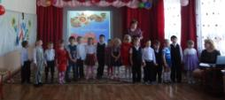
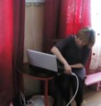
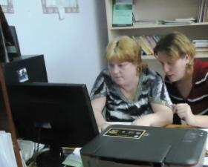
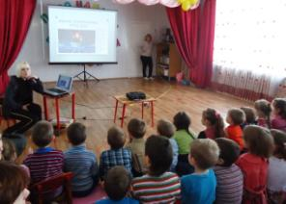
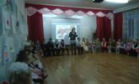
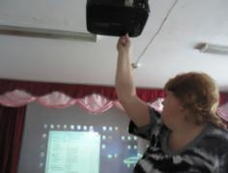
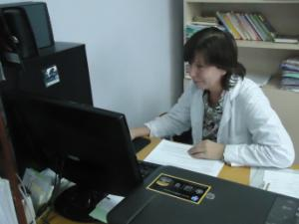
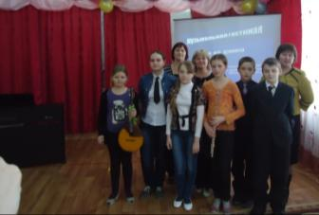
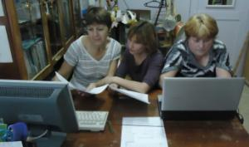
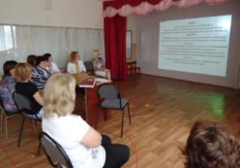
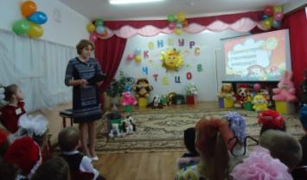
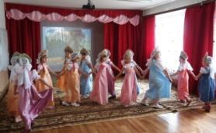

Slide 17
РЕЗУЛЬТАТЫ ДИАГНОСТИКИ ИКТ СПОСОБНОСТЕЙ ПЕДАГОГОВ (контрольный срез Ноябрь 2014г)
1 | Могу работать с элетронной почтой
2 | Могу найти нужный ресурс в сети Интернет, использовать его
3 | Есть свой сайт, страничка на сайте
4 | Могу работать в Word
5 | Могу создать презентацию в Power Point
6 | Могу работать с электронными таблицами
7 | Могу подготовить дидактический материал средствами ИКТ
8 | Могу оценить педагогическую эффективность ЦОР
9 | Могу разработать технологическую карту занятия, используя ИКТ

Slide 18
ЗАКЛЮЧЕНИЕ
В процессе работы, я наблюдала за педагогами и видела их желание узнать новое, освоить побыстрее материал, применить в работе. У них прямо на глазах росла уверенность в себе!
Они не боятся использовать средства ИКТ в своей деятельности, что способствует успешной работе в современных условиях.
У педагогов сформированы ЗУН по применению новых форм организации воспитательно-образовательного процесса на основе ИКТ. Результатом своей работы я считаю, то что с сентября 2014года все педагоги ДОО перешли на электронные формы планирования. Они все чаще используют в работе презентации (в НОД, развлечениях, праздниках, КВН, на родительских собраниях, в своих творческих отчетах), готовят видеоролики.
Немного хуже идет работа сайтами, пока только у 5 педагогов есть свои сетевые ресурсы, но в перспективе эта работа будет продолжена.

Slide 19
ПЕРСПЕКТИВЫ РАБОТЫ
Создать условия для полноценной работы педагогов (улучшить материально-техническую базу)
Создать сайты каждому педагогу и активно их продвигать
Участие в муниципальном Проекте по введению федерального государственного стандарта дошкольного образования. С 1 января 2015по 1 января 2016годя
Тема: «ИКТ в образовательном пространстве ДОУ»

Slide 20
ЛИТЕРАТУРА:
1. www.ict.edu.ru Информационно-коммуникационные технологии в образовании
2. Горбунова, Л. Н. Повышение квалификации педагогов в области
информационно-коммуникационных технологий как развивающаяся система
[Текст] / Л. Н. Горбунова, А. М. Семибратов // Педагогическая информатика. – 2004. – № 3. – С. 3–4.
3. Сайков Б.П. Организация информационного пространства образовательного учреждения:
практическое руководство. – М.: БИНОМ. Лаборатория знаний, 2005
4. Приказ Минтруда России от 18.10.2013 N 544н "Об утверждении профессионального стандарта "Педагог (педагогическая деятельность в сфере дошкольного, начального общего, основного общего, среднего общего образования) (воспитатель, учитель)" (Зарегистрировано в Минюсте России 06.12.2013 N 30550)
5. Структура икт-компетентности учителей. Рекомендации ЮНЕСКО. Опубликовано в 2011 г. Организацией Объединенных Наций по вопросам образования, науки и культуры (ЮНЕСКО)
6. Ю.М.Горвиц "Новые ИТ в дошкольном образовании«
7. Информатика и ИКТ. Учебная программа и поурочное планирование для 5–7 классов, издательство: БИНОМ. Лаборатория знаний , 2009г.

Slide 21
СПАСИБО
ЗА
ВНИМАНИЕ!

